Slide 1
令和2年度 厚生労働省 技能講習補助教材作成事業
小型移動式クレーン運転技能講習
소형 이동식 크레인
운전 능력 교육 강좌
講習用プレゼンテーション資料
교육용 프레젠테이션 자료
厚生労働省労働基準局安全衛生部

Slide 2
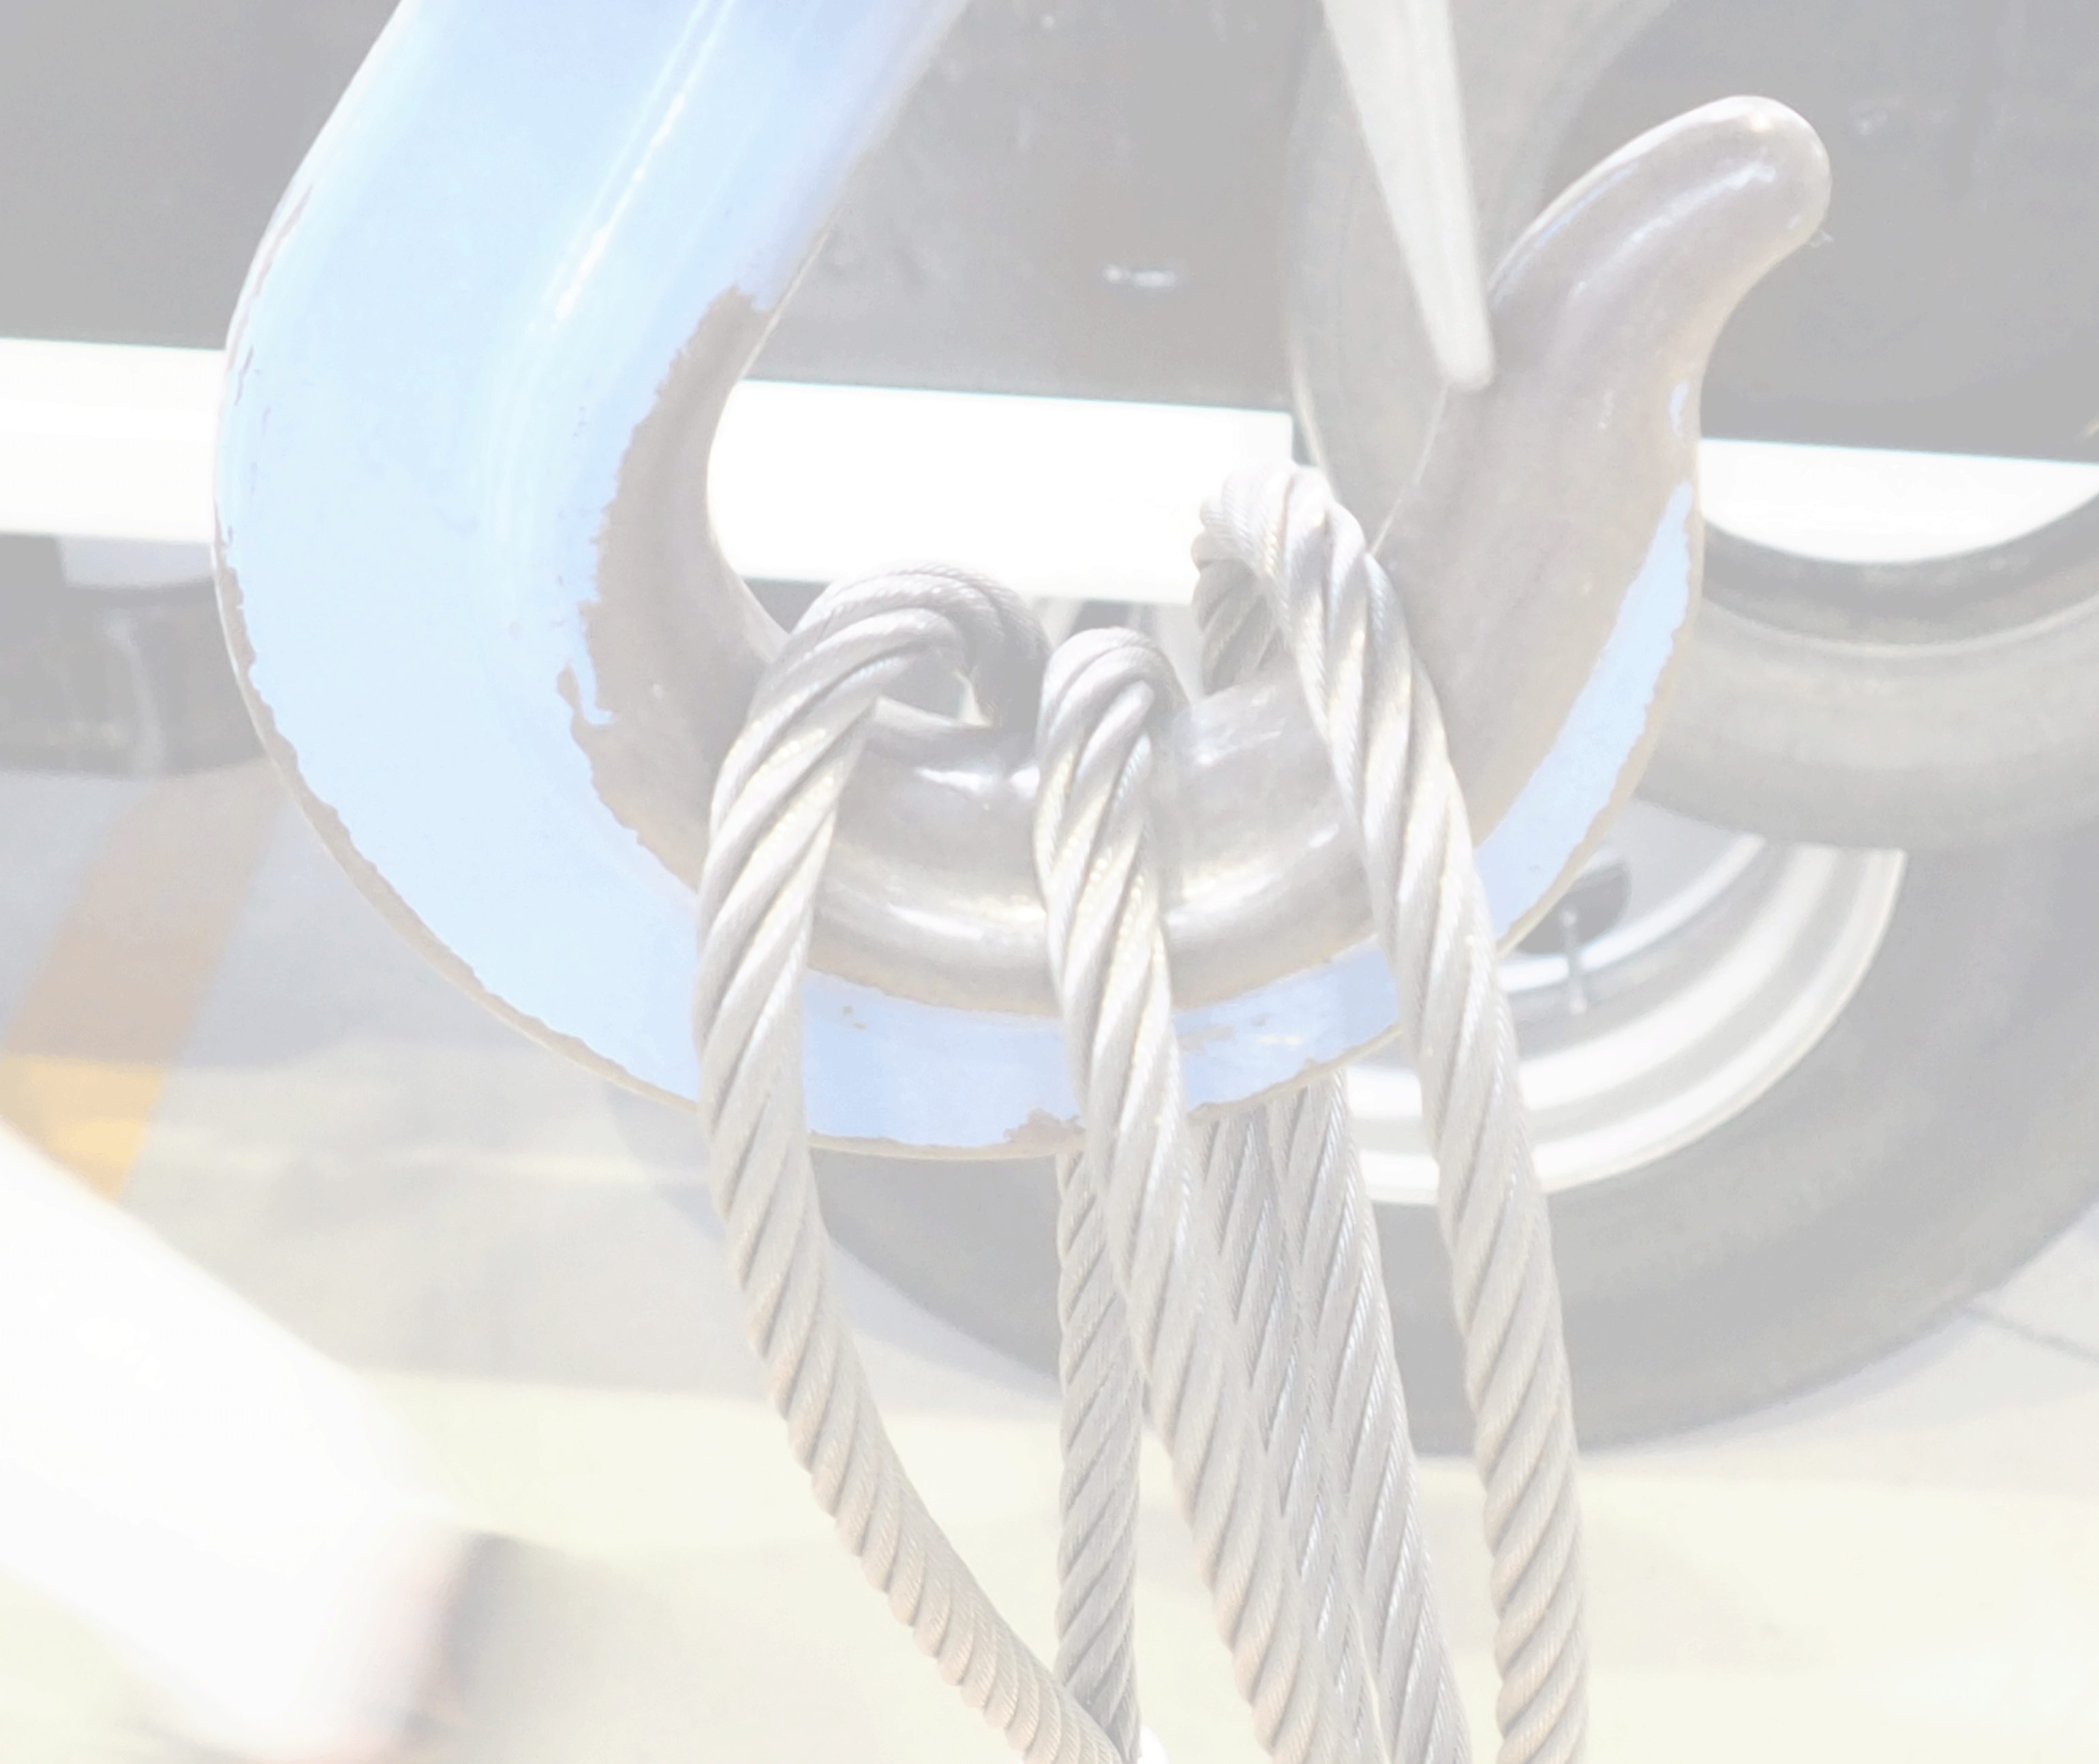

この講習用資料の構成
주요 주제
  정의 및 용어
  취급 및 운전
  수신호/호루라기 신호
  보충 비디오
  크레인 사고 상황
  移動式クレーンに関する用語と定義
  移動式クレーンの取り扱いと操作
  手による合図・笛による補助合図
  補足動画
  クレーン等による災害発生状況

Slide 3
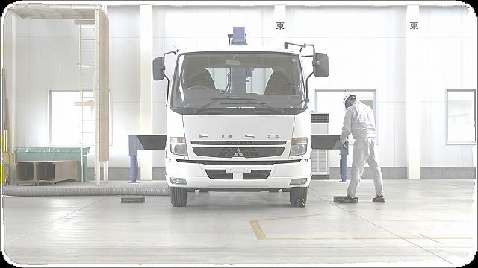
1. 移動式クレーンに関する定義と用語
1. 정의 및 용어

Slide 4
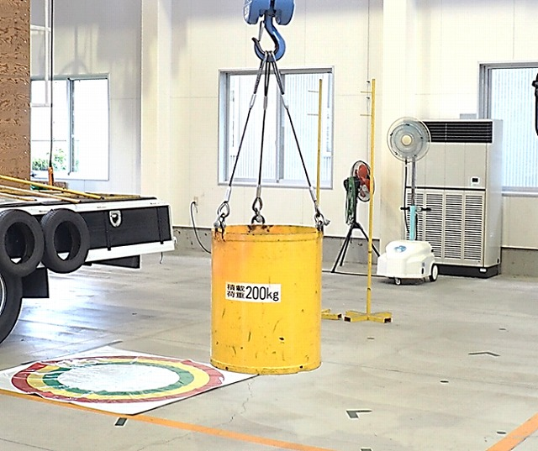
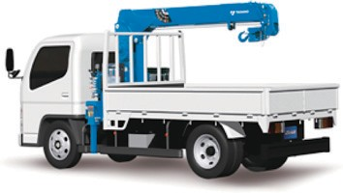
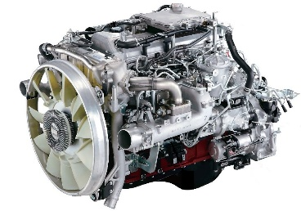

(1) 移動式クレーンの定義
(1) 정의: "이동식 크레인"
수평 운송
지정되지 않은 위치로 이동
水平に運搬
不特定の場所に移動
원동력을 사용하여 인상
내장 원동기
動力でつり上げ
原動機を内蔵

Slide 5
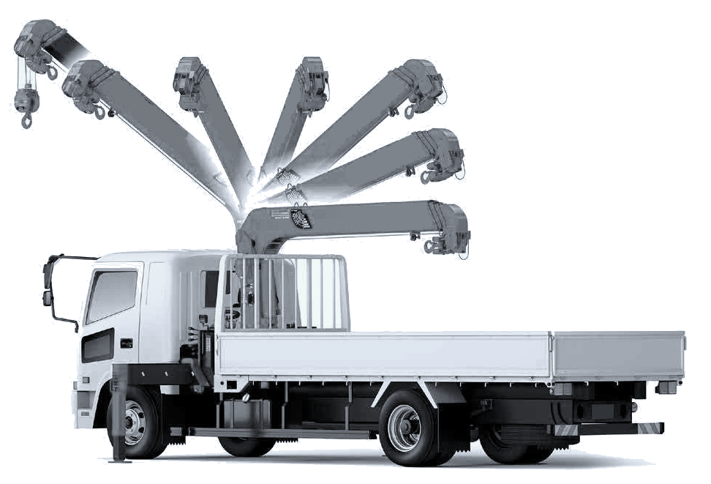
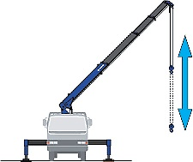
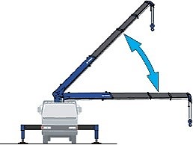
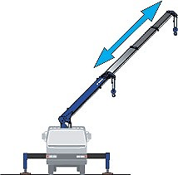
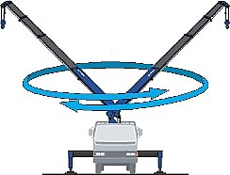
(2) 移動式クレーンの作動
(2) 이동식 크레인 동작
권상/권하
데릭
巻上げ／巻下げ
2
ジブの起伏
1
3
1
3
4
신축
선회
ジブの伸縮
ジブの旋回
2
4

Slide 6
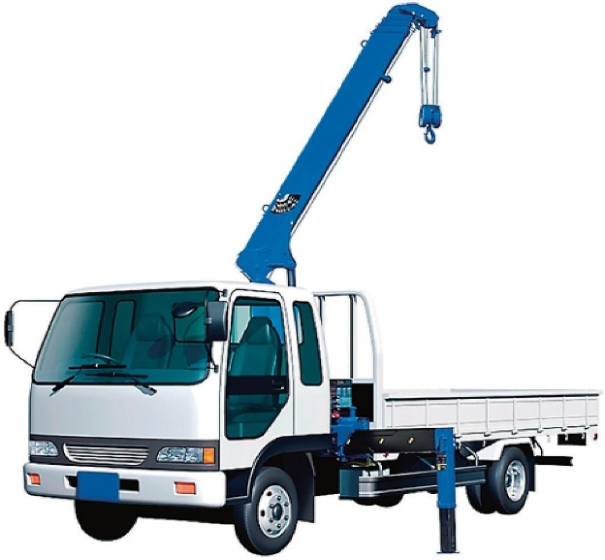
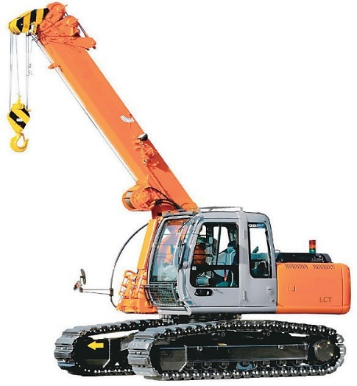
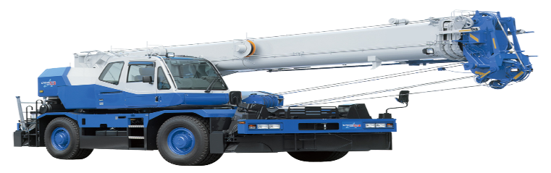
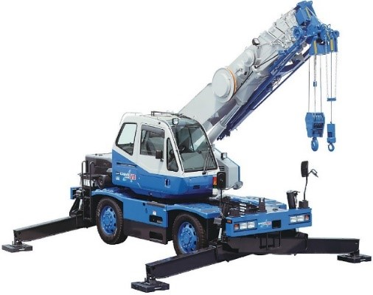
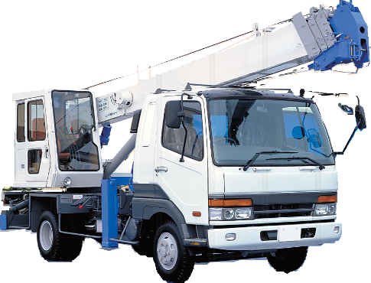
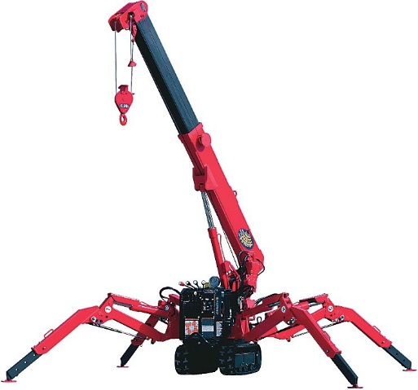
(3) 移動式クレーンの種類
(3) 이동식 크레인 유형
트럭 크레인 トラッククレーン | 휠 크레인 ホイールクレーン | 크롤러 크레인 クローラクレーン

Slide 7
(4) 移動式クレーンの運転資格
(4) 이동식 크레인 운전 자격
인양 하중 つり上げ荷重 | 5톤 이상 5トン以上 | 1トン以上5トン未満 | 1톤 미만 1トン未満
이동식 크레인 운전 면허 移動式クレーン運転士免許 | 〇 | 〇 | 〇
소형 이동식 크레인 운전 능력 교육 강좌 小型移動式クレーン運転技能講習 | ✕ | 〇 | 〇
이동식 크레인 운전 특별 교육 移動式クレーン運転のための特別教育 | ✕ | ✕ | 〇
1톤 이상 5톤 미만

Slide 8
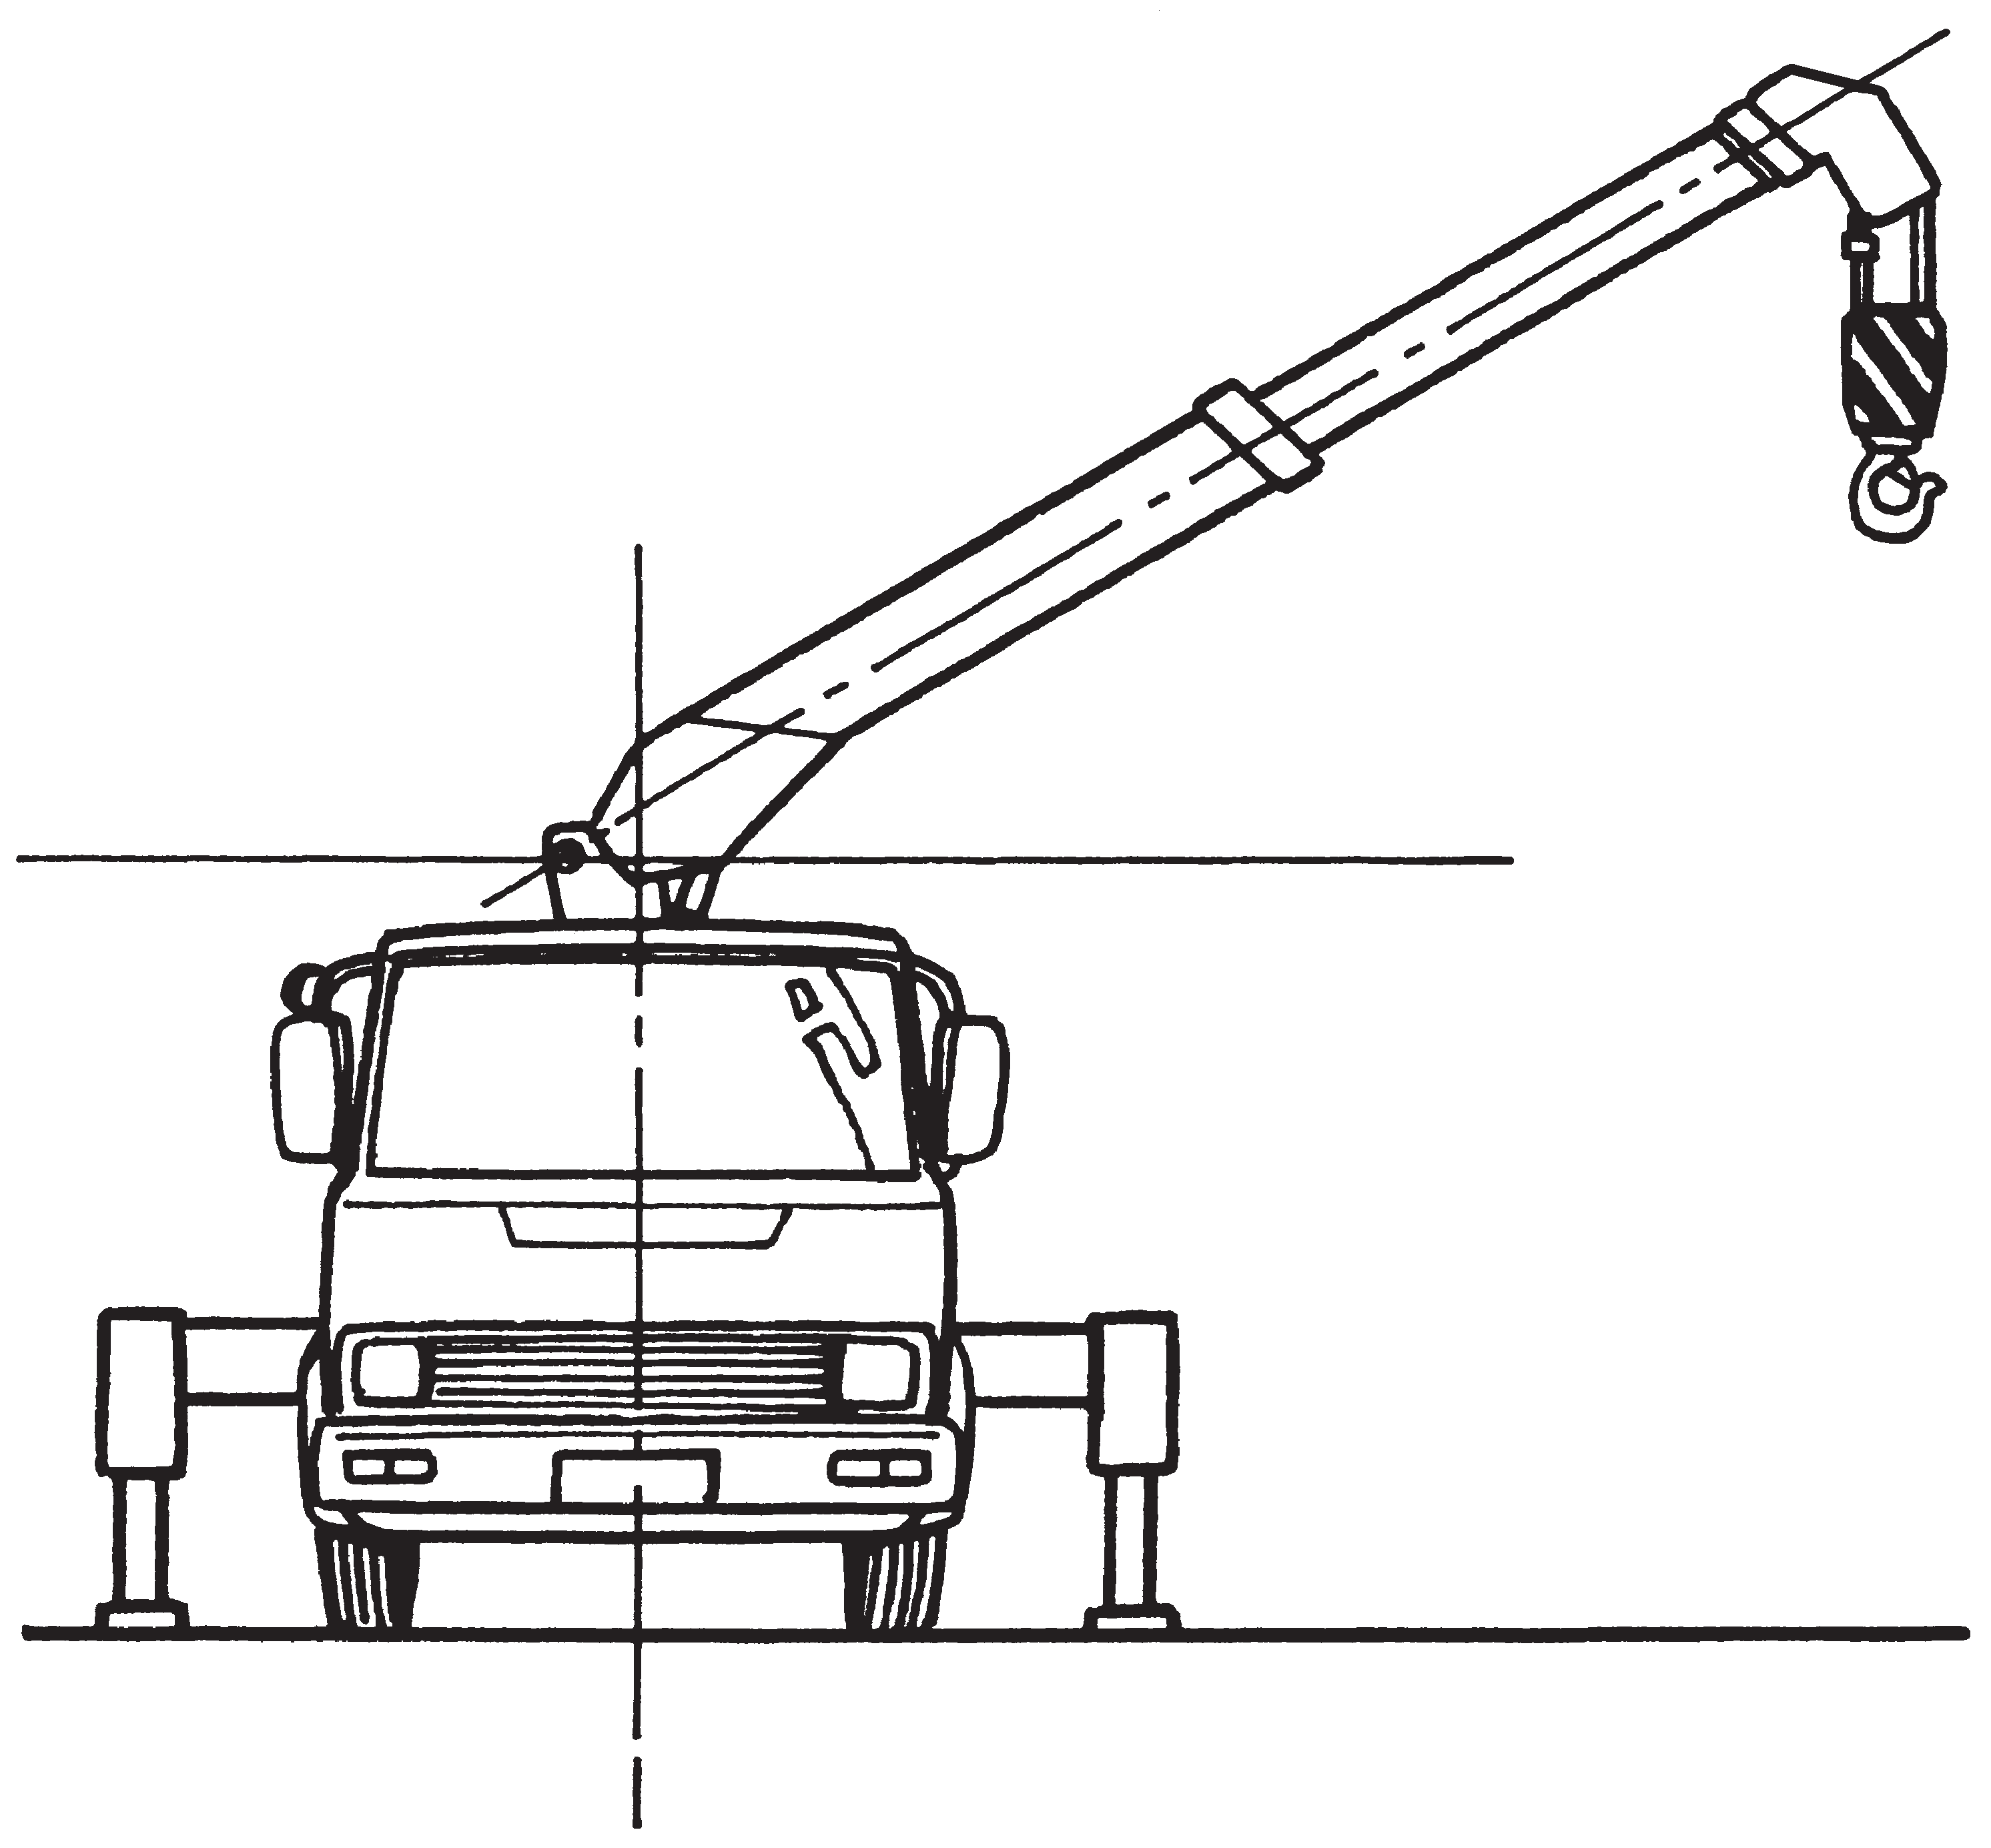
(5) ジブに関する用語-1
(5) 지브 용어 -1
지브 축
트럭 로더
크레인
積載形トラッククレーン
ジブ基準線
지브 길이
ジブ長さ
지브 포인트
ジブポイント
지브 포인트 핀
풋 핀
フートピン
ジブポイントピン
지브 각도
ジブ傾斜角
총 인상 높이
総揚程
수평면
水平面
지상 인상 높이
地上揚程
지하 인상 높이
작업 반경
作業半径
선회 중심
旋回中心
地下揚程

Slide 9
(5) ジブに関する用語-2
(5) 지브 용어 -2
후크 길이
フック長さ
버킷 실린더
バケットシリンダ
지상 인상 높이
地上揚程
버킷
バケット
암 실린더
アームシリンダ
붐 실린더
ブームシリンダ
후크
フック
외부 경고 램프
外部表示灯（橙色）
지하 인상 높이
地下揚程
최소 작업 반경
最小作業半径
크레인 기능이 있는 유압 굴삭기
クレーン機能付き油圧ショベル
최대 작업 반경
最大作業半径

Slide 10
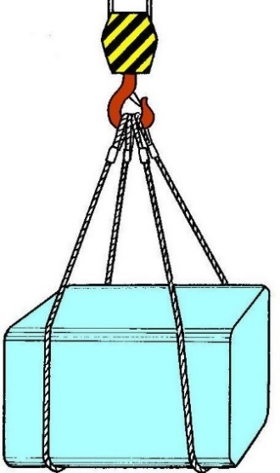
(6) つり上げ荷重
(6) 인양 하중
다음과 같은 경우에 인상할 수 있는 최대 하중:
❶ 아웃트리거를 최대로 연장한 경우
❷ 지브 길이가 최소인 경우
❸ 지브 각도가 최대인 경우
つり上げ荷重とは，次の条件下における最大の荷重をいう。
アウトリガーを最大に張り出し，
ジブ長さを最も短く縮小して，
ジブの傾斜角を最大にしたとき
最短のジブ長さ
❷
最大
傾斜角
❸
후크 질량
つり具の質量
정격 총 하중
定格総荷重
정격 하중
定格荷重
❶
最大張出し

Slide 11
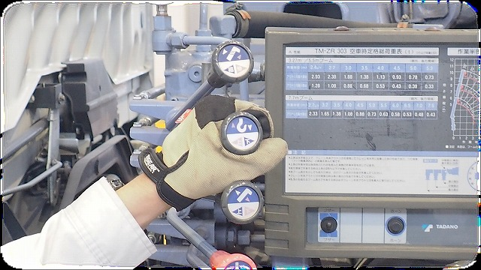
2. 移動式クレーンの取り扱いと操作
2. 취급 및 운전

Slide 12
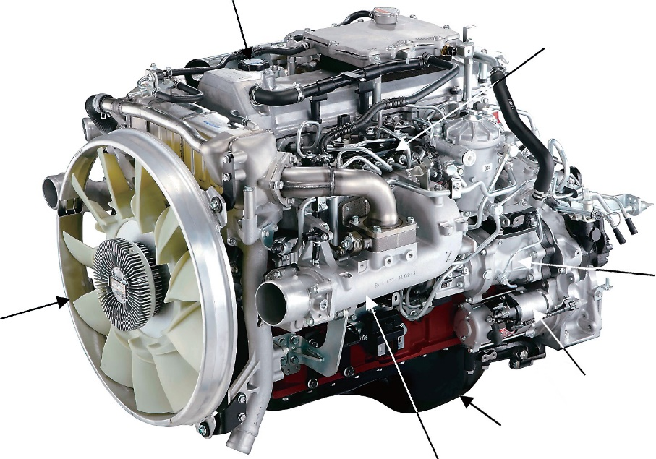
(1) 原動機：ディーゼルエンジン
(1) 디젤 엔진
오일 필러 포트
エンジンオイル給油口
어큐뮬레이터
蓄圧室
연료 펌프
燃料噴射装置の
燃料ポンプ
팬
ファン
셀프 스타터
セルモータ
오일 팬
オイルパン
흡기 매니폴드
インテークマニホールド

Slide 13
(2) クレーン装置の作動
(2) 크레인 장비 동작
  1
  2
  3
  4
조향 기계 장치
操向装置
PTO
선회 기계 장치
旋回装置
엔진
エンジン
호이스팅 기계 장치
巻上装置
토크 컨버터
トルクコンバータ
지브 신축/
기복 기계 장치
ジブ伸縮/起伏装置
유압
펌프
油圧ポンプ
유압유 탱크
作動油タンク

Slide 14
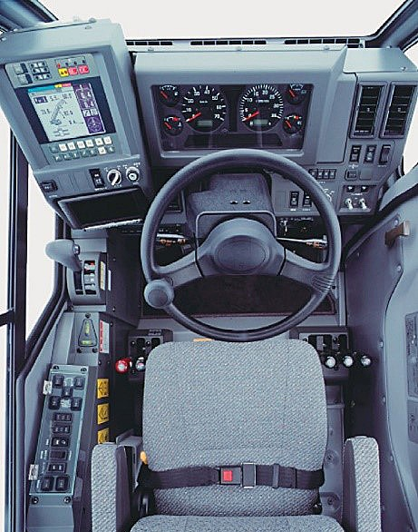
(3) 操作装置の配置例-1（ラフテレーンクレーン）
(3) 운전 장치 배열 예 -1
험지형 크레인
❶ 하중 모멘트 리미터 | 過負荷防止装置
❷ 선회 브레이크 스위치 | 旋回ブレーキスイッチ
❸ PTO 스위치 | PTOスイッチ
❹ 선회 레버 | 旋回レバー
❺ 신축 레버 | 伸縮レバー
❻ 아웃트리거 제어 페달 | アウトリガー操作パネル
❼ 메인 권상 레버 | 主巻ウインチレバー
❽ 보조 권상 레버 | 補巻ウインチレバー
❾ 기복 레버 | 起伏レバー
1
2
3
7
4
8
5
9
6

Slide 15
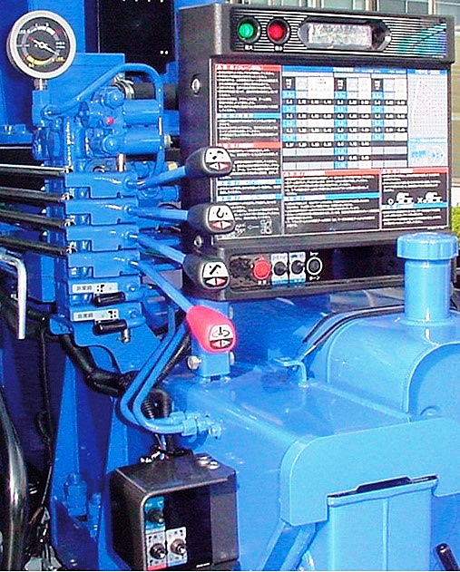
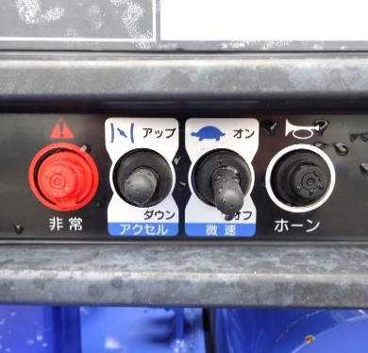
(3) 操作装置の配置例-2（積載型トラッククレーン）
(3) 운전 장치 배열 예 -2
트럭 로더 크레인
❶ 자중계 | 荷重計
❷ 신축 레버 | 伸縮レバー
❸ 권상 레버 | ウインチレバー
❹ 기복 레버 | 起伏レバー
❺ 선회 레버 | 旋回レバー
❻ 비상 잭 레버 | 非常用ジャッキレバー
❼ 후크 인/아웃 스위치 | フック格納/取出スイッチ
❽ 잭 제어 스위치 | ジャッキスイッチ
❾ 아웃트리거 연장 너비 표시기 | ｱｳﾄﾘｶﾞｰ張出状態表示灯
➓ 경고 램프 | 限界警告灯
⓫ 비상 제어 스위치 | 非常操作スイッチ
⓬ 가속기 스위치 | アクセルスイッチ
⓭ 저속 스위치 | 微速スイッチ
⓮ 경적 스위치 | ホーンスイッチ
1
9
10
2
3
4
6
5
11
13
7
8
12
14

Slide 16
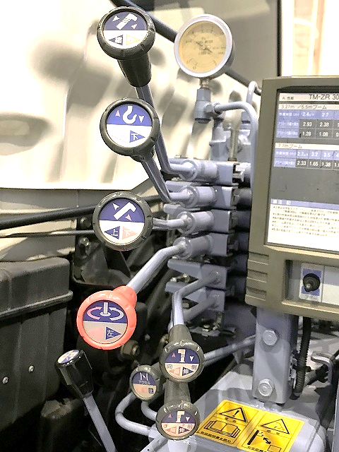







(4) 積載形トラッククレーンの操作レバー-1（配置）
(4) 트럭 로더 크레인 제어 레버 -1
레버 배열 예
수축
연장
❶ 지브 신축 ジブ伸縮操作レバー
❷ 후크 상승/하강 フック巻上・巻下起伏操作レバー
❸ 지브 기복 ジブ起伏操作レバー
❹ 선회 旋回操作レバー
❺ 아웃트리거: 반대 측 アウトリガー操作レバー（向側）
❻ 아웃트리거: 운전자 측 アウトリガー操作レバー（手前側）
❼ 가속기 アクセルレバー
1
縮
伸
상승
하강
巻上
巻下
2
올리기
내리기
起
伏
3
오른쪽
왼쪽
右
左
아웃
인
4
出
入
아웃
인
5
出
入
7
6
낮음
높음
低速
高速

Slide 17
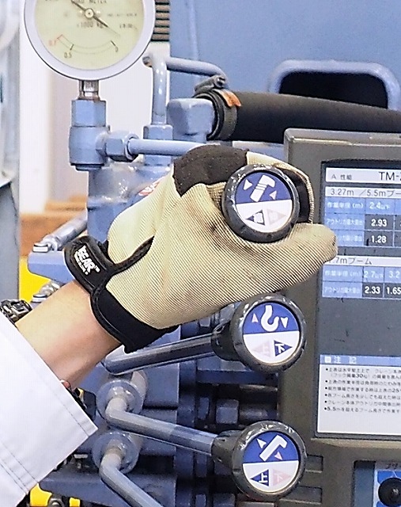
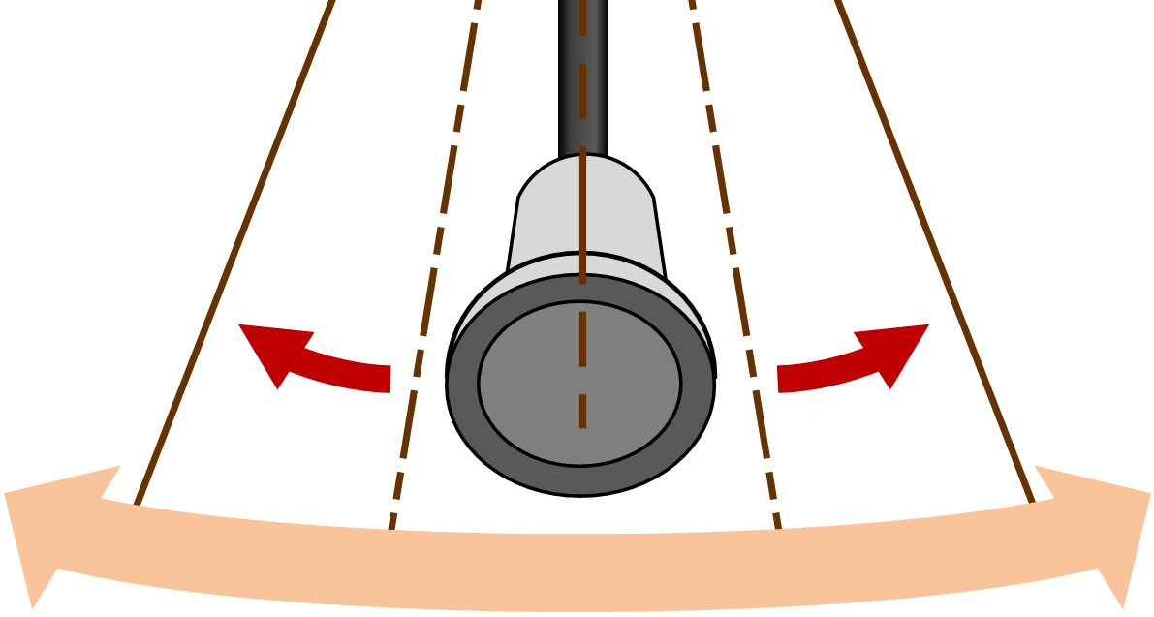
(4) 積載形トラッククレーンの操作レバー-2（操作）
(4) 트럭 로더 크레인 제어 레버 -2
운전
높음
높음
낮음
공회전
낮음
高速
高速
低速
アイドリング
低速

Slide 18
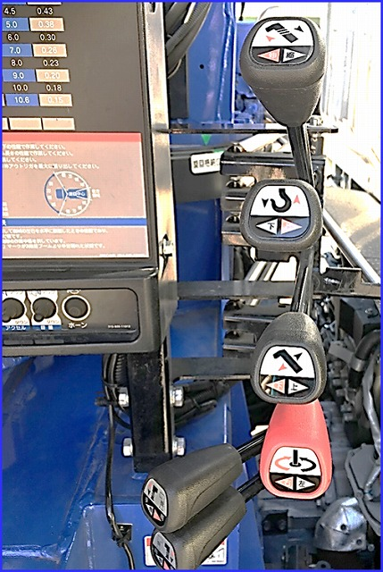
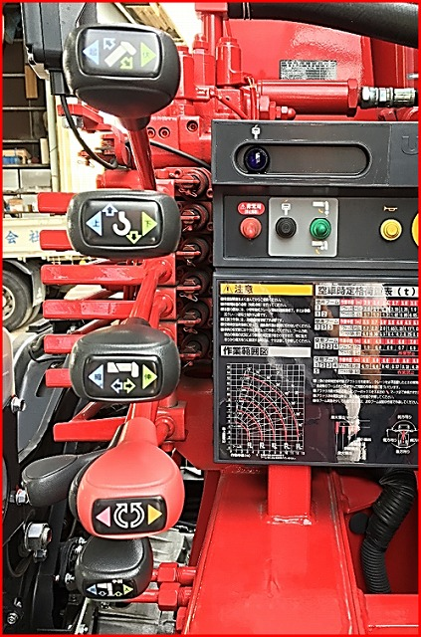
(4) 積載形トラッククレーンの操作レバー-3（メーカーによる配置の差異）
(4) 트럭 로더 크레인 제어 레버 -3
제조업체별 차이점
신축
기복
ジブ伸縮
ジブ起伏
후크 상승/하강
フック巻上げ／巻下げ
기복
신축
ジブ起伏
ジブ伸縮
선회
旋回

Slide 19
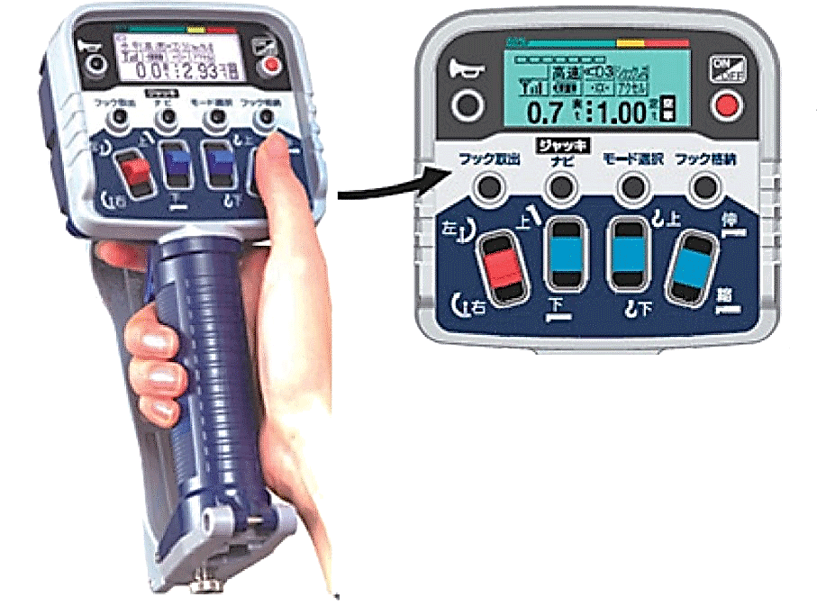
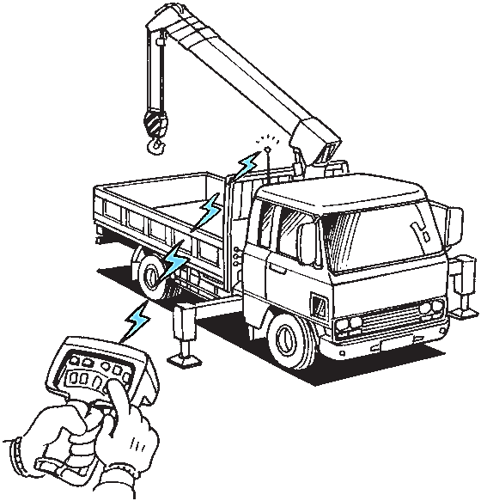
(4) 積載形トラッククレーンの操作レバー-4（リモコン）
(4) 트럭 로더 크레인 제어 레버 -4
원격 제어 장치*
❶ 가속기 레버 | アクセルレバー
❷ 하중 디스플레이 | 荷重表示
❸ 선회 스위치 | 旋回スイッチ
❹ 기복 스위치 | 起伏スイッチ
❺ 후크 상승/하강 스위치 | フック巻上げ／ 巻下げスイッチ
❻ 신축 스위치 | 伸縮スイッチ
2
3
4
5
6
1
*간섭 방지 기능 포함
ノイズの影響や電波障害を受けることがあるので、混信防止機能を備えている。

Slide 20
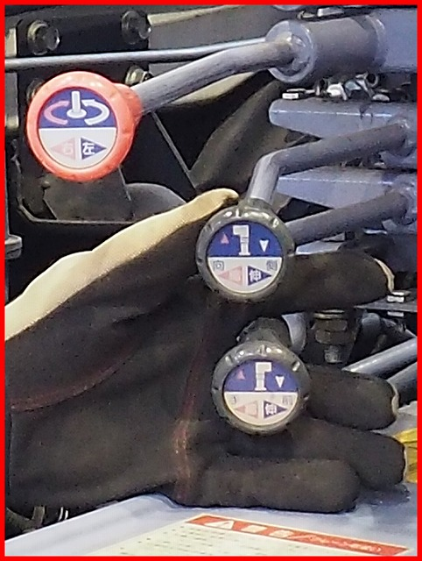
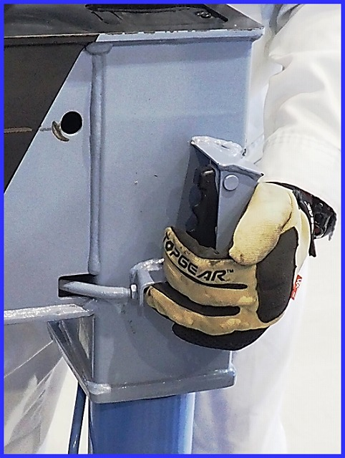
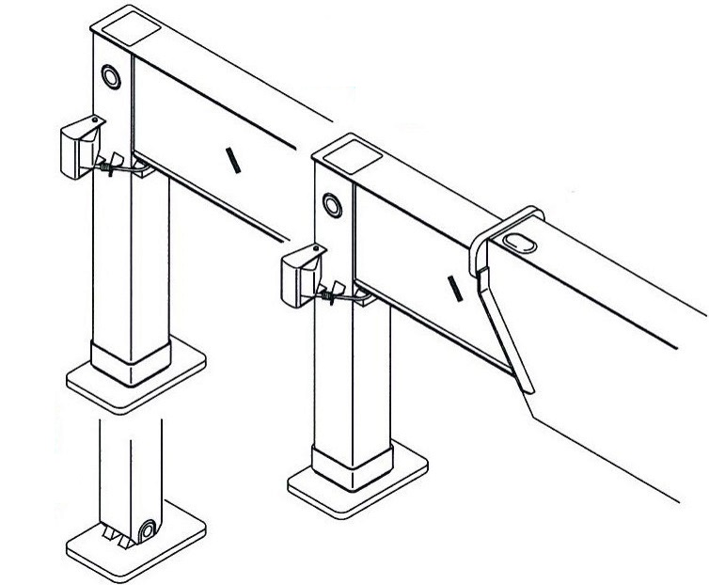
(5) 積載形トラッククレーンのアウトリガー-1（伸長）
(5) 트럭 로더 크레인 아웃트리거 -1
연장
수동
手動で引き出し
유압식
油圧で伸長

Slide 21
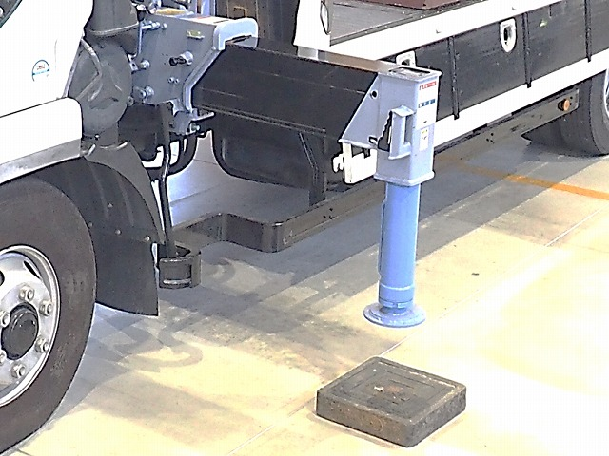
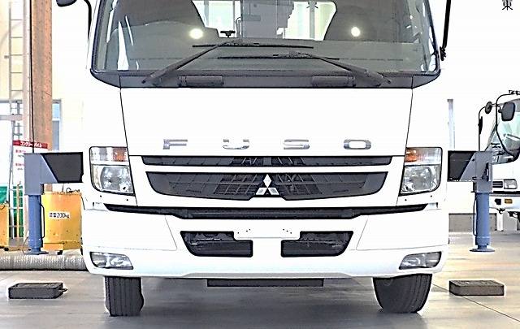
(5) 積載形トラッククレーンのアウトリガー-2（張出し幅）
(5) 트럭 로더 크레인 아웃트리거 -2
연장 너비
원칙적으로 최대 연장
原則として最大張出
양측에 동일하게
左右を均等に張出す

Slide 22
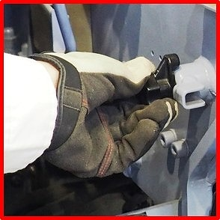
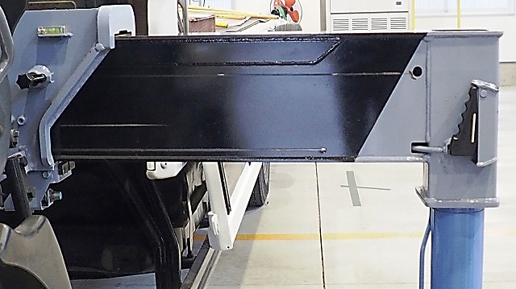
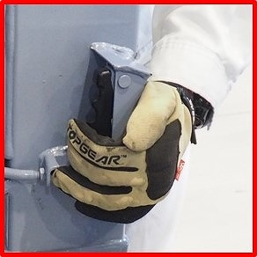
(5) 積載形トラッククレーンのアウトリガー-3（ロックピン）
(5) 트럭 로더 크레인 아웃트리거 -3
잠금 핀
와이어를 통해
직접 연결
ワイヤを介して直結
구동 잠금 핀
走行用ロックピン
원터치 레버
ワンタッチレバー
(잠금 핀)
(ロックピン)

Slide 23
(6) 実作業の範囲
(6) 실제 작업 범위
선회 중심
旋回中心
선회 중심
旋回中心
L1
L2
L1
L2
작업 반경
作業半径
작업 반경
作業半径
L1: 실제 운전 범위 実際に作業できる範囲 | L2: 크레인 설치 범위 クレーン設置に必要な範囲

Slide 24

(7) 積載形トラッククレーンの作業領域と安定度
(7) 작업 영역 및 안정성
안정성이 나쁜 범위입니다
特に安定性が悪い領域
선회 중심
旋回中心
후방
영역
後方領域
전방
영역
前方領域
측방
영역
側方領域
아웃트리거 중심
アウトリガーの中心

Slide 25
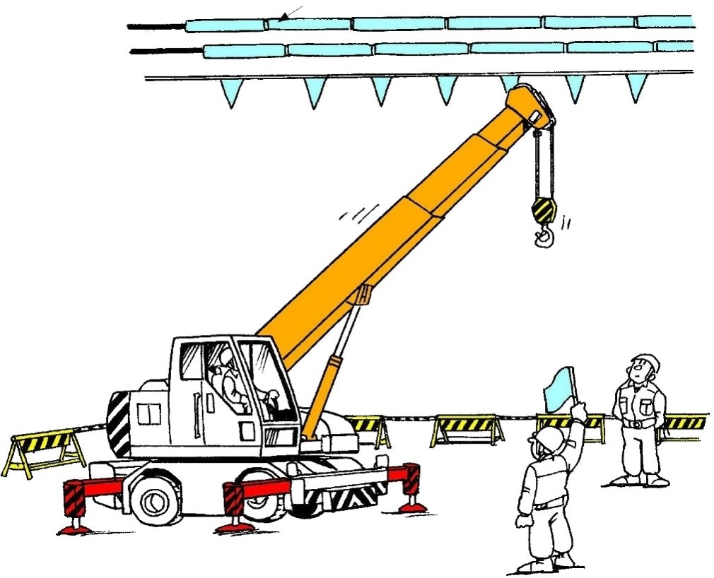
(8) 送配電線付近での作業
(8) 송전선 근처 작업
라인 가드
建設用防護管
（配電線の場合）
고가 경고선 / 바리케이트
防護ゲート
작업 범위
제한 장치
作業範囲制限装置
지정된 감독관
専任の監視責任者
진입 금지 대책
立入禁止措置

Slide 26
(9) 安全距離-1
(9) 전선으로부터 최소 접근 거리 -1
고전압선
高圧配電線
ℓ: 최소 접근 거리
安全な隔離距離
（配電線）
（送電線）
안전
安全
고전압
인입선
위험
高圧引下線
（特に危険）
저전압선
低圧配電線
변압기
柱上変圧器
안전
安全
주택 측
住宅側
도로 측
車道側
a) 배전선
b) 송전선

Slide 27


(9) 安全距離-2
(9) 전선으로부터 최소 접근 거리 -2
최소 접근
거리
전선
11 ｍ
7 ｍ
5 ｍ
4 ｍ
3 ｍ
2 m
電線
安全な離隔距離
6.6 kV
33 kV
77 kV
전압
154 kV
275 kV
500 kV

Slide 28
(10) 感電電流の安全限界
(10) 감전 전류 안전 제한
전기 전도 기간(ms)
^{通電時間（ms）}
AC-1: 놀라지 않음 感知するが驚くような反応なし
AC-2: 유해한 영향 없음 通常有害な生理学的影響なし
AC-3: 기관을 손상시키지 않음 通常器官に損傷なし
AC-4: 심장 마비/호흡 마비 心拍停止などの病生理学的影響あり
AC-4.1: 심실세동: 5% 이하 心室細動の確立は約5%以下
AC-4.2: 심실세동: 50% 이하 心室細動の確立は約50%以下
AC-4.3: 심실세동: 50% 초과 心室細動の確立は約50%超
AC-1
AC-2
AC-3
AC-4
❶: AC-4.1
❷: AC-4.2
❸: AC-4.3
❶
❷
❸
흐르는 전류(mA)
^{通電電流（mA）}

Slide 29
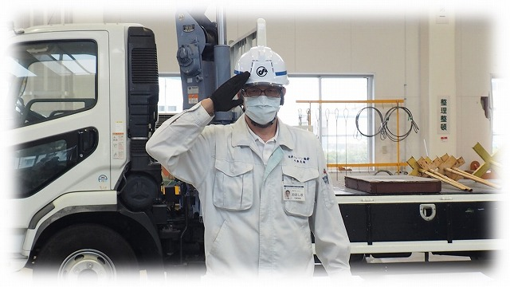
3. 手による合図・笛による補助合図
3. 수신호/호루라기 신호

Slide 30
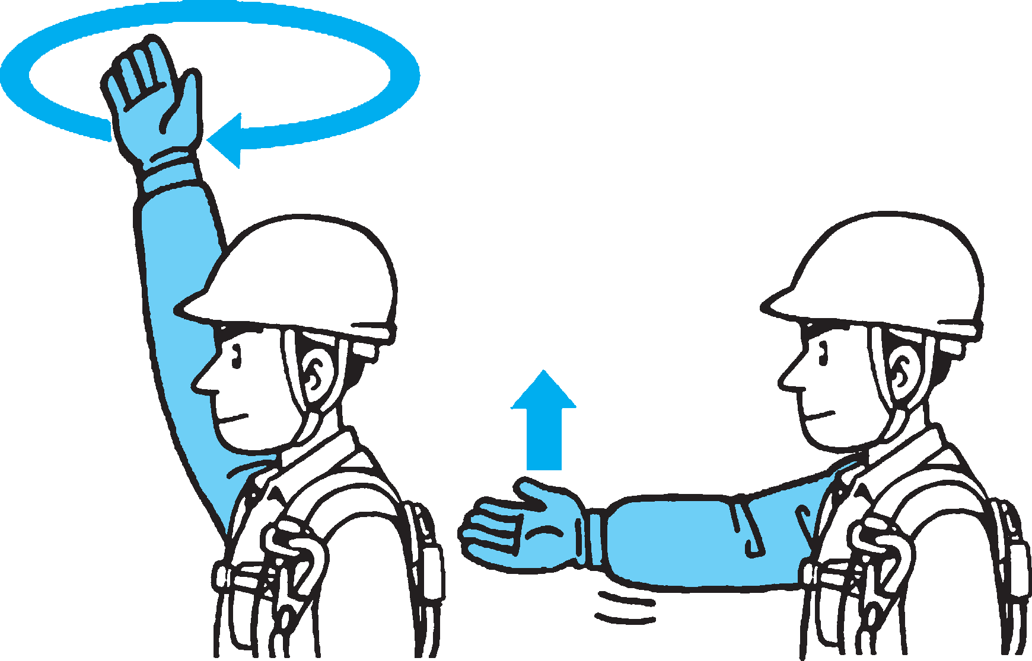

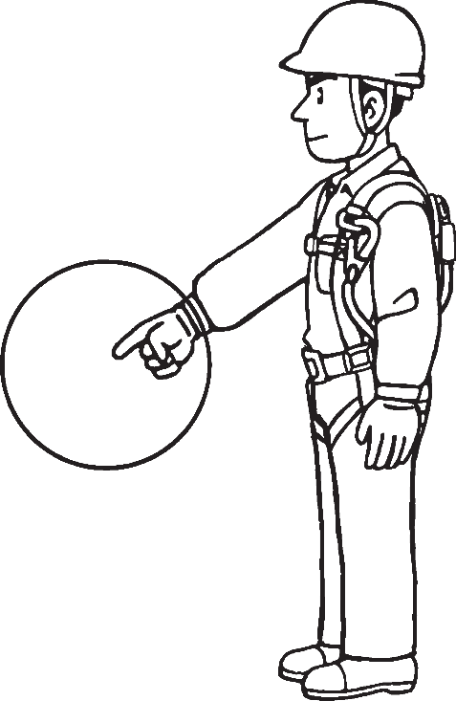
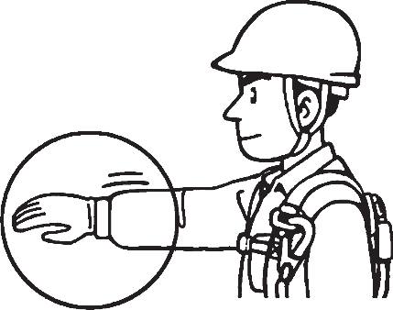
(1) 手による合図 -1
(1) 수신호 -1
크레인 호출 | 위치 지시 | 후크 상승
 |  | 후크 하강
1
2
3
呼び出し
位置の指示
巻上げ
4
巻下げ

Slide 31
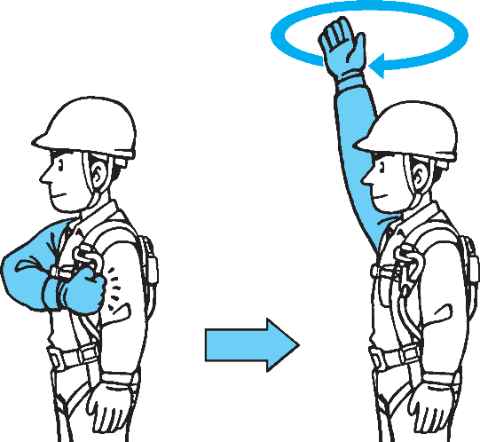
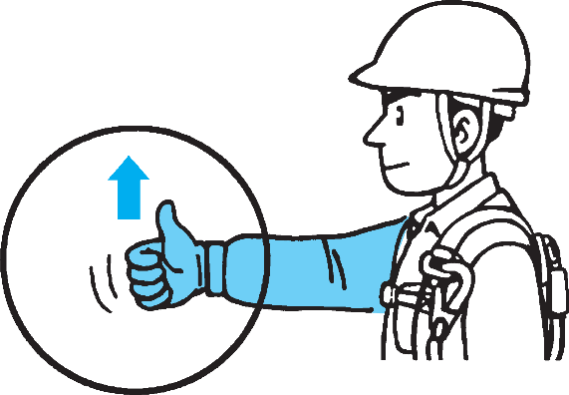
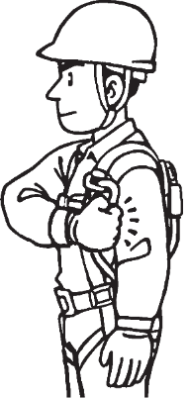
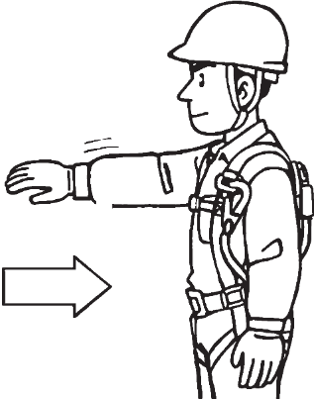
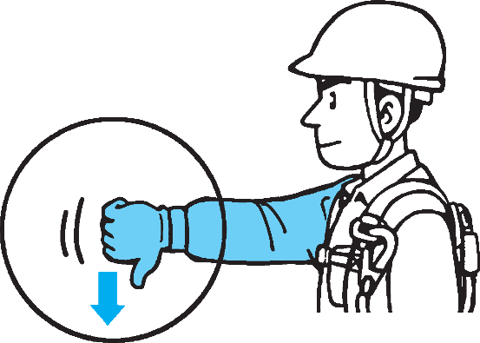
(1) 手による合図 -2
(1) 수신호 -2
5
보조 후크 상승 | 지브 올리기
보조 후크 하강 | 지브 내리기
7
補巻上げ
ジブ上げ
6
8
補巻下げ
ジブ下げ

Slide 32
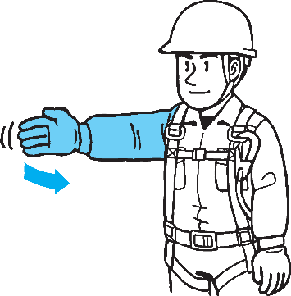
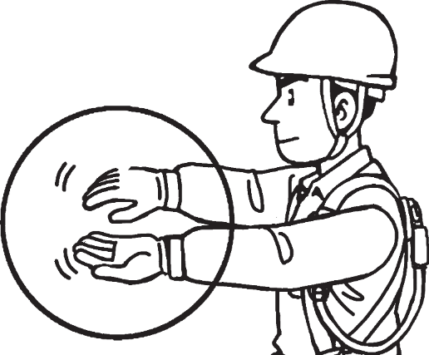


(1) 手による合図 -3
(1) 수신호 -3
수평으로 이동 | 화물 회전
천천히 이동 | 지브 연장/수축
9
11
水平移動
荷の反転
10
12
微動
ジブの伸縮

Slide 33



(1) 手による合図 -4
(1) 수신호 -4
정지 | 비상 정지 | 운전 종료
13
14
15
停止
急停止
作業完了

Slide 34





(2) 笛による補助合図
(2) 보조 호루라기 신호
1
크레인 호출 呼び出し | +
후크 상승 巻上げ | +
후크 하강 巻下げ | +
정지 停止 | +
2
3
4

Slide 35

4. 補足動画
4. 보충 비디오
  아웃트리거 설치 팁
  가리키기 및 복창 - 화물 권상 시
  가리키기 및 복창 - 화물 권하 시
  화물 회전 시 크레인 운전 팁
  수신호 및 보조 호루라기 신호
  アウトリガー設置のポイント
  指差呼称～巻上げ時
  指差呼称～巻下げ時
  荷振れ時のクレーン操作のポイント
  手による合図・笛による補助合図

Slide 36

(1) アウトリガー設置のポイント
(1) 아웃트리거 설치 팁

Slide 37


Slide 38

(2) 指差呼称～巻上げ時
(2) 가리키기 및 복창 - 화물 권상 시

Slide 39


Slide 40

(3) 指差呼称～巻下げ時
(3) 가리키기 및 복창 - 화물 권하 시

Slide 41


Slide 42

(4) 荷振れ時のクレーン操作のポイント
(4) 화물 회전 시 크레인 운전 팁

Slide 43


Slide 44

(5) 手による合図・笛による補助合図
(5) 수신호 및 보조 호루라기 신호

Slide 45


Slide 46

5. クレーン等による災害発生状況
5. 크레인 사고 상황

Slide 47

5-1. クレーン等による死亡災害の推移（データ出典：クレーン年鑑）
5-1. 사망 사고 동향
크레인 사고
이동식 소형 크레인에 의한 사고
명/사망
（クレーン等による死亡者数）
小型移動式クレーンによる死亡者数
56
34

Slide 48




5-2. 2018年における死亡災害の内訳（機種別，令和元年「クレーン年鑑」より）
5-2. 사망 사고(크레인 유형별)
트럭 크레인
トラッククレーン
1
휠
크레인
ホイールクレーン
6
크롤러
크레인
クローラクレーン
17
2018
년
트럭 로더
크레인
積載形トラッククレーン
10

Slide 49





5-3. 2018年における死亡災害の内訳（原因別，令和元年「クレーン年鑑」より）
5-3. 사망 사고(원인별)
전도, 부품 파손 등
슬링/화물에 의한 가격
2
2
転倒
激突
추락
(작업자)
12
墜落
2018
년
挟圧
끼
임
9
추락
(화물)
9
落下

Slide 50








5-4. 災害事例
5-4. 사고 사례

Slide 51

災害事例１（つり荷の落下）
사고 사례 1
매달려 있는 화물 추락
  1
  권과 경고 장치를 끈 상태에서 운전
巻過警報装置を切ったままクレーン作業を実施
  2
  후크가 지브를 쳐 와이어 로프가 손상됨
フックがジブに当たり，ワイヤロープが破断
  추락한 화물이 작업자를 침
落下したつり荷が作業者を直撃
  3
  작업을 시작하기 전에 권과 경고 장치를 켜십시오.
作業開始前に巻過警報装置のスイッチを入れる。

Slide 52

災害事例２（転倒・挟圧）
사고 사례 2
전도 및 끼임
  불안정한 사각형 목제에서 아웃트리거를 최소로 연장함
最小張出しのアウトリガーを不安定な角材上に設置
  2
  지브를 최대로 연장한 상태에서 크레인이 전도됨
最大張出しにしたジブでの作業中にクレーンが転倒
  작업자가 트럭 사이에 끼임
作業者がトラック間で挟圧
  3
  1
  필요 강도를 지닌 플레이트에 아웃트리거를 최대로 연장하십시오.
アウトリガーは最大張出しとし，必要強度の敷板上に設置する。

Slide 53

災害事例３（つり荷の激突）
사고 사례 3
매달려 있는 화물이 작업자를 충격
  반대 측에서의 하역으로 인해 크레인이 기울어짐
荷下ろし側とは反対の荷を先に下したためクレーンが傾斜
  매달려 있는 화물이 작업자를 충격
つり荷が作業者に衝突
  1
  2
  또한 인상된 화물이 쓰러지면서 작업자를 직접 충격
積み荷も崩れ，作業者を直撃
  3
  운전 전에 안전 작업 절차를 확인하십시오.
事前に安全な作業方法を確認する。

Slide 54

災害事例４（点検中の負傷）
사고 사례 4
장비 점검 중 부상
  엔진이 구동하는 중에 작업자가 배터리 케이블을 조정함
エンジンをかけたままバッテリーコードを調整
  1
  실수로 회전하는 엔진 팬에 팔이 닿음
誤って回転しているエンジンのファンに腕が接触
  2
  모든 점검과 정비를 수행하기 전에 엔진을 정지하십시오.
点検や調整はエンジンを停止した状態で行う。

Slide 55


災害事例５（つり荷の落下・直撃）
사고 사례 5
매달려 있는 화물이 작업자를 충격
  신호수 지시 없이 하역
合図者の指示を待たずにつり荷を下ろそうとした
  1
  화물이 비계에 접촉하여 무너짐
つり荷が足場に接触し，荷崩れが発生
  2
  추락한 화물이 직접 신호수를 충격
落下したつり荷が合図者を直撃
  3
  크레인 운전자는 신호를 준수해야 합니다.
運転者は必ず合図者の指示に従ってクレーン操作を行う。

Slide 56

災害事例6（金属疲労による折損）
사고 사례 6
금속 피로에 인한 파손
  화물을 권상하려고 함
荷をつり上げるために巻上げようとした
  1
  금속 피로로 인해 지브가 파손되어 쓰러짐
ジブが金属疲労等によって折損・落下
  2
  3
  지브 끝이 작업자 왼손을 충격
ジブの先端が作業員の左手に落下
  정기적인 자가 검사를 수행하십시오.
定期自主検査を確実に実施する。

Slide 57

災害事例７（転倒・下敷き）
사고 사례 7
작업자가 전도된 크레인에 깔림
  1
  하중 모멘트 리미터가 경고하는 데도 계속 선회함
過負荷防止装置の警報が鳴りつつも旋回を継続
  최대 연장
  フルブーム
  크레인이 계곡 측으로 넘어짐
クレーンが谷側に転倒
  1
  작업자가 내던저져 크레인에 깔림
運転者が投げ出され，クレーンの下敷きとなった
  2
  3
  최대 수축
  その場張出し
  하중 모멘트 리미터가 경고하면
  작업을 즉시 중지해야 합니다.
過負荷防止装置の作動時には，直ちに作業を中止する。

Slide 58

災害事例8（強風による落下）
사고 사례 8
강풍으로 인해 매달려 있는 화물 추락
  최대 풍속 11 m/s
作業時の最大風速は11m/s
  2
  강풍으로 인해 매달려 있는 화물이 추락함
つり荷が強風にあおられて落下
  1
  작업자가 추락한 화물에 깔림
作業員が落下したつり荷の下敷きとなった
  3
  강풍에서는 작업을 잠시 중지해야 합니다.
強風時や強風の予想時には作業を行ってはならない。

Slide 59

災害事例９（転倒による落下）
사고 사례 9
전도로 인해 매달려 있는 화물 추락
  2
  작업자가 지브 연장 중지 신호를 전달받음
据え付け作業者は伸長停止を合図
  3
  하지만 지브를 계속 연장함
ジブはそのまま延伸
  크롤러 크레인이 과부하로 인해 넘어짐
クローラクレーンは過負荷により傾いて転倒
  3
  운전 전에 하중 모멘트 리미터 기능을 점검해야 합니다.
作業開始前に過負荷防止装置等は事前の点検を行う。
  1

Slide 60

災害事例10（巻過ぎによる切断）
사고 사례 10
권과로 인한 와이어 로프 파손
  자격이 없는
  운전자
無資格の操作者
  지브가 우발적으로 고속으로 연장됨
操作を誤ってジブを速く延伸
  1
  2
  권과로 인해 와이어 로프가 파손됨
フックが巻過ぎとなって巻上げ用ワイヤロープが切断
  후크가 추락하면서 작업자를 침
落下したフックが作業者の頭部を直撃
  3
  작업 중에는 권과 경고 장치가 작동해야 합니다.
巻過警報装置は，常に有効に機能するようにして作業する。

Slide 61


災害事例11（挟圧）
사고 사례 11
화물과 경사면 사이에 끼임
  1
  실수로 제어 레버를 건드림
運転者の左肘が誤って操作レバーに接触
  2
  암이 운전자 측으로 이동함
ショベルのアームが運転席側に移動
  작업자가 화물과 경사면 사이에 끼임
つり荷が引き摺られて作業員が法面との間に挟圧
  3
  작업자는 선회 범위 밖에 있어야 합니다.
ブームや荷等が旋回する範囲内に作業者を立ち入らせない。

Slide 62

災害事例12（高圧電線からの感電）
사고 사례 12
고전압선에 의한 감전
  지브가 고전압선에 접근함
ジブが高圧電線に近接
  2
  1
  전기가 크레인으로 방전됨
クレーンに放電が発生
  작업자가 감전됨
作業員が感電
  3
  감독관을 배정해야 합니다.
送配電線に近接する作業では監視人を配置すること。
  절연 보호 장비를 착용해야 합니다.
絶縁防護具を装着すること。

Slide 63

（参考） 電波障害
(참조)
전파 방해
  전파가 근처 송전탑에서 전송됨
近接する電波塔が電波を送信
  2
  1
  크레인이 안테나로 작동하여 비정상 전압이 발생함
クレーンがアンテナとなって異常電圧が発生
  작업자가 감전될 수 있음
作業員による感電の可能性が発生
  3
  감전 방지 대책을 마련해야 합니다.
クレーン・作業者ともに感電防止対策を講じること。

Slide 64
監修： 厚生労働省労働基準局安全衛生部
日本クレーン協会技術普及部
協力： 日本クレーン協会岐阜支部
受託： 国際航業株式会社
制作： YAMAGATA株式会社
株式会社デフレックストア
トーカイテック株式会社

